Slide 1
MySQL优化
星空
2024.06.13

Slide 2
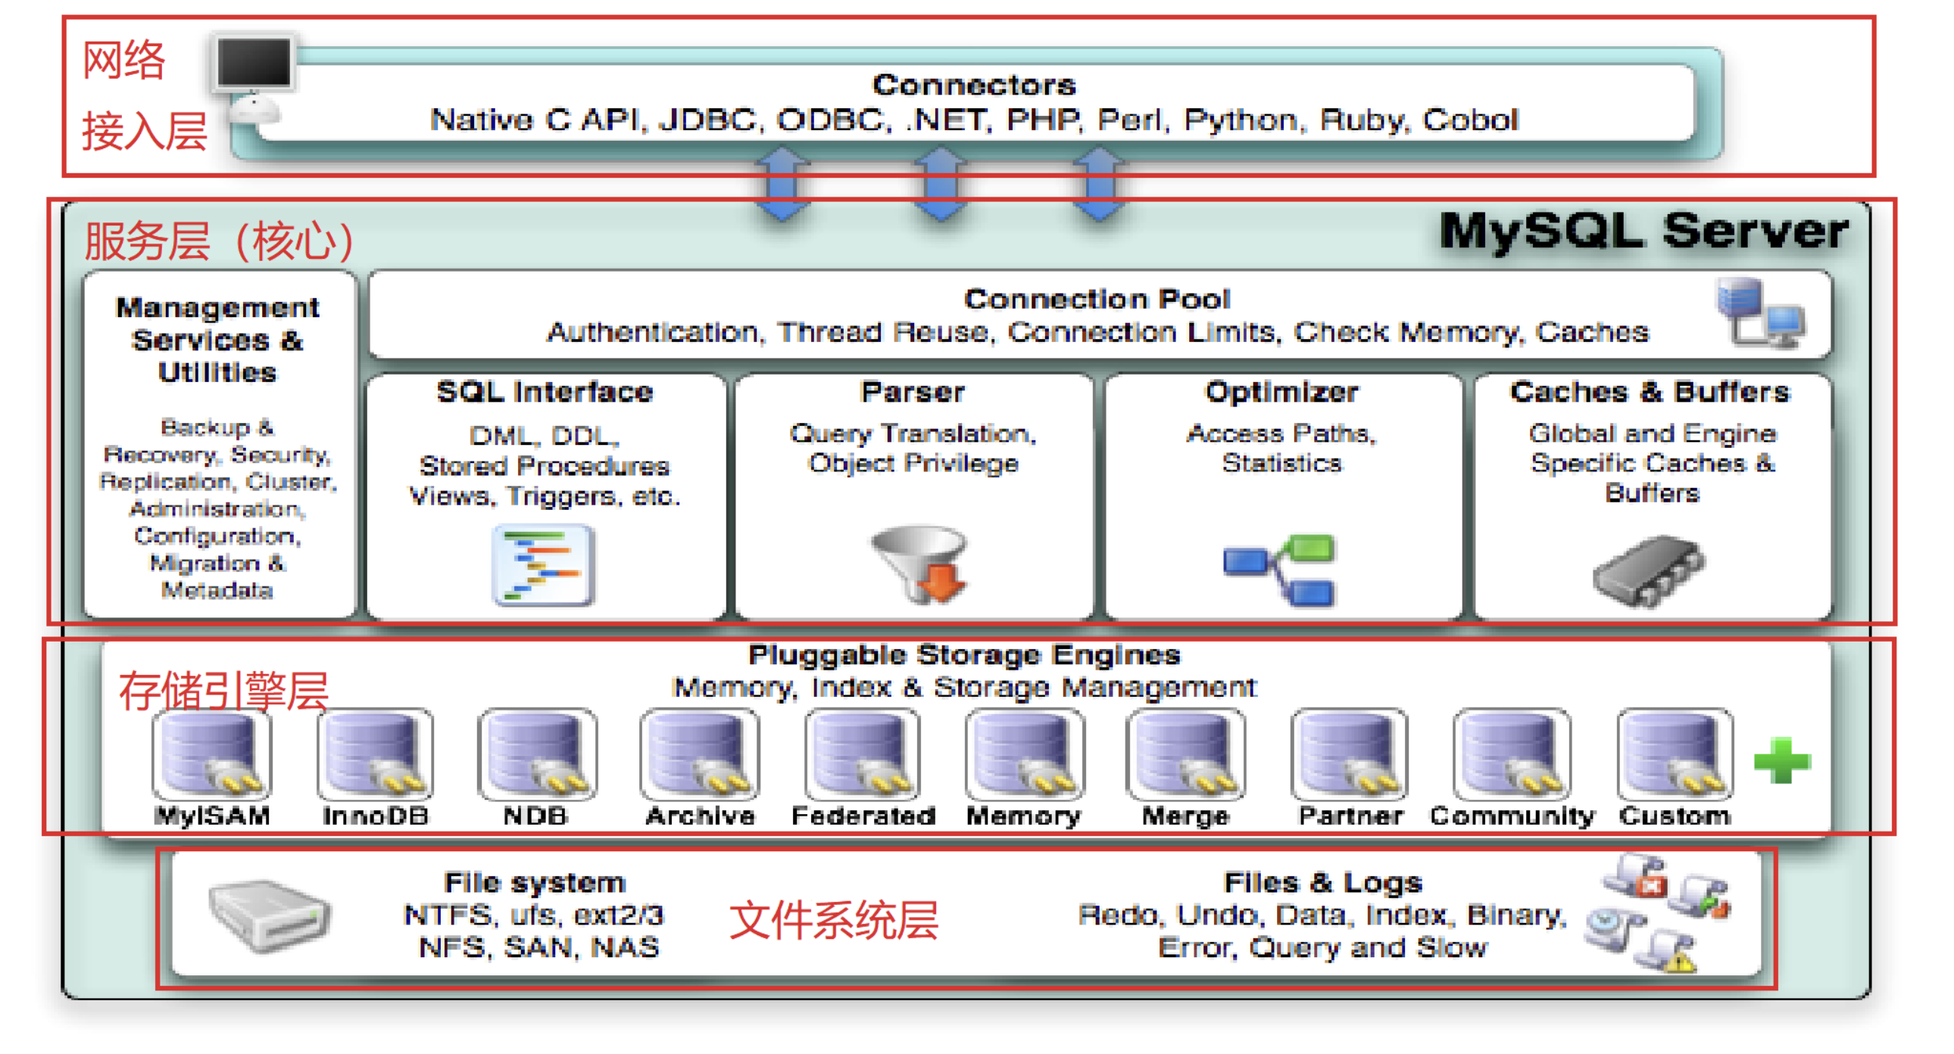



MySQL体系架构

Slide 3
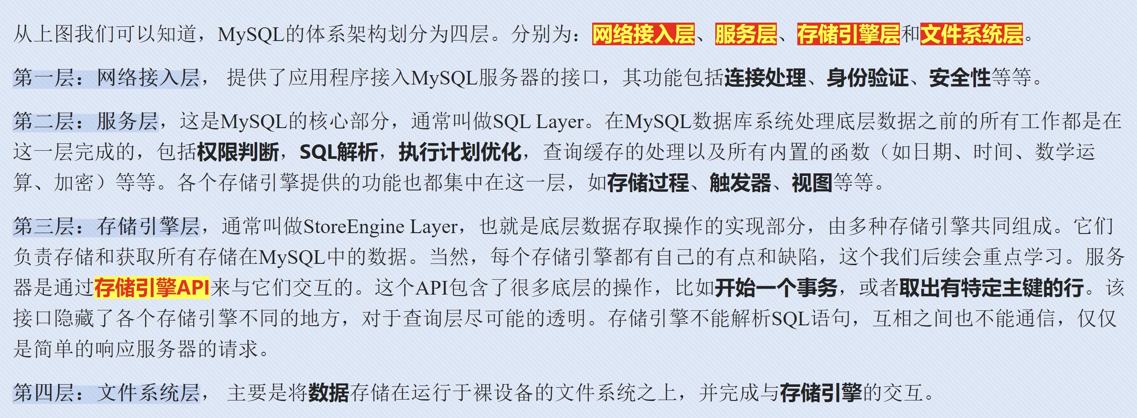
MySQL体系架构

Slide 4
MySQL中SQL语句执行过程
MySQL服务器执行客户端发送过来的一个SQL语句的整体流程，一共分为6个步骤：
1. 连接：客户端通过Connectors与MySQL服务器进行交互，向MySQL服务器发送一条查询请求。
2. 缓存：服务器首先检查查询缓存，如果命中缓存，则立刻返回存储在其中的结果；否则进入下一个步骤。
3. 解析：服务器进行SQL解析（词法分析、语法分析）、预处理。
4. 优化：由优化器生成对应的执行计划。
5. 执行：根据执行计划，调用存储引擎的API来执行查询。
6. 结果：将结果返回给客户端，同时对结果进行缓存。

Slide 5
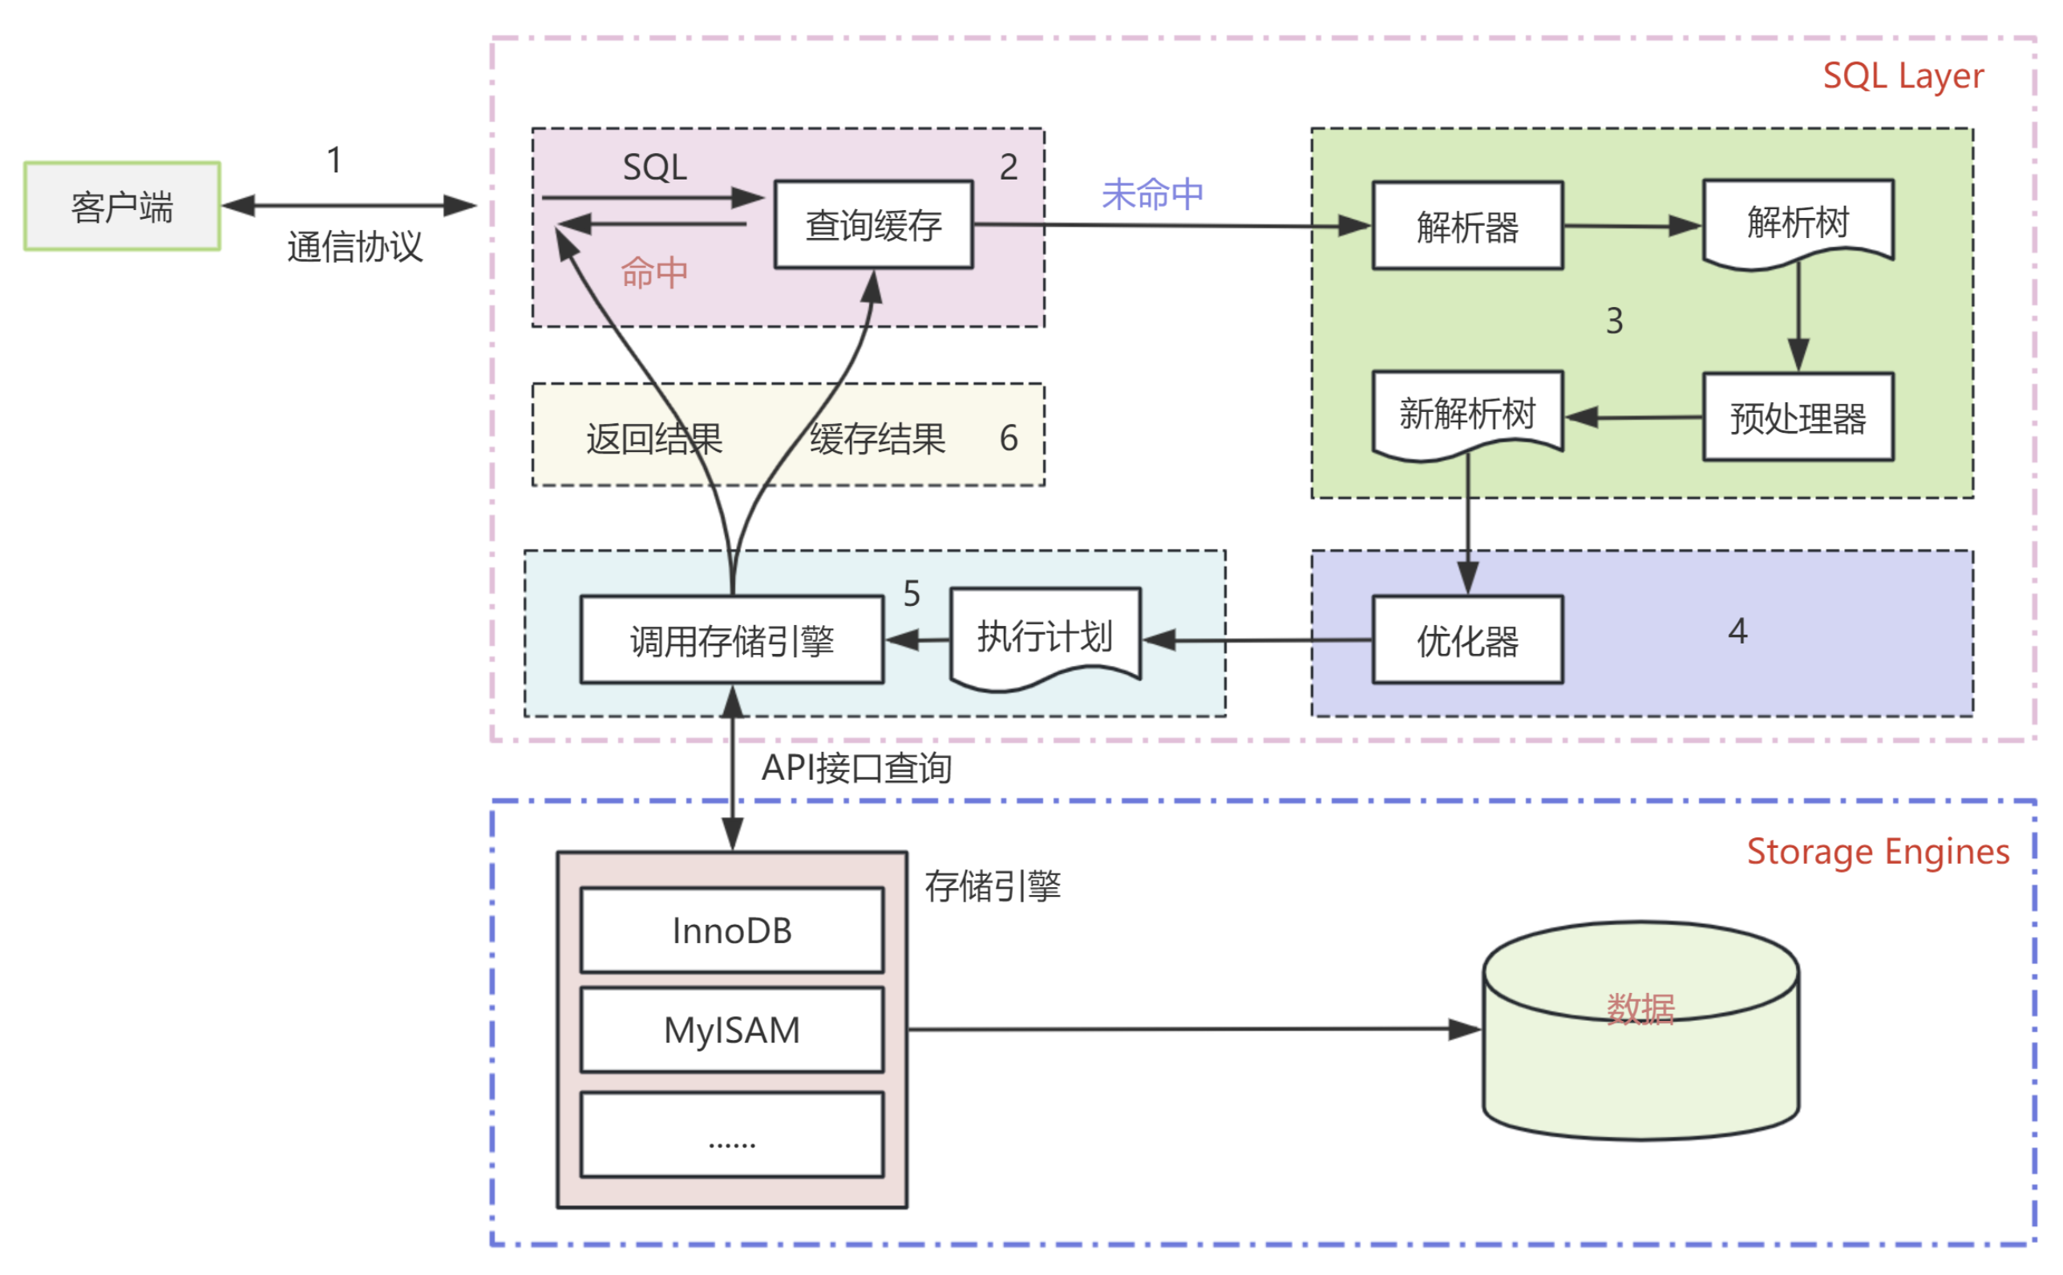


MySQL中SQL语句执行过程
SQL =》 result =》大小有限制
解析器
优化器
MySQL5.7版本是有查询缓存的
MySQL8.0版本取消了查询缓存
数据库这一层一般称为数据持久层Model
中间件 --> Redis(内存数据库)
业务逻辑层 Control
客户端:视图展示层 View

Slide 6
MySQL物理结构
MySQL物理结构主要包括
安装目录
数据目录
配置文件
日志文件

Slide 7
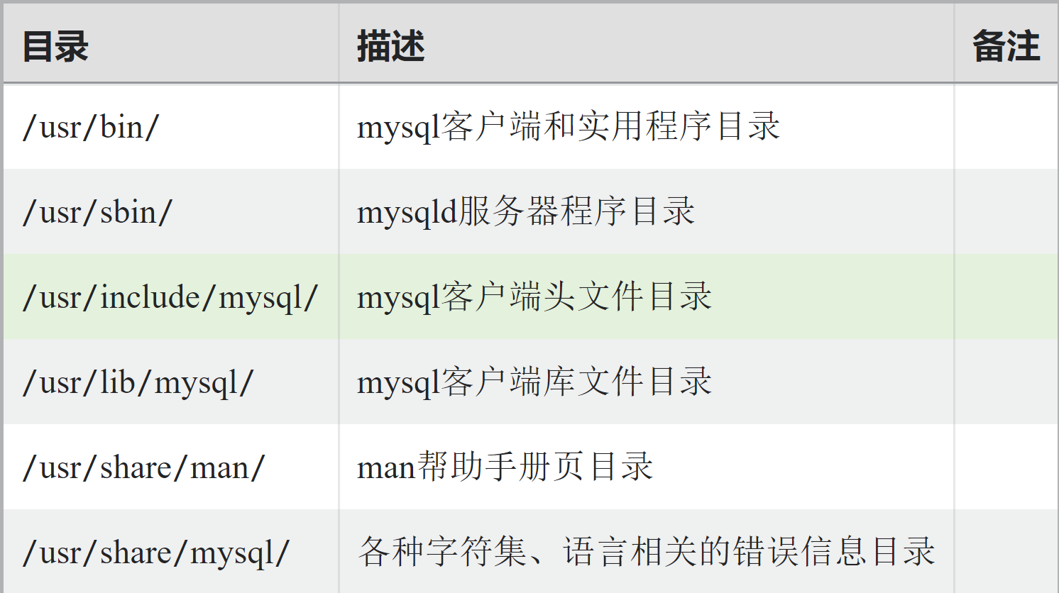


安装目录

Slide 8
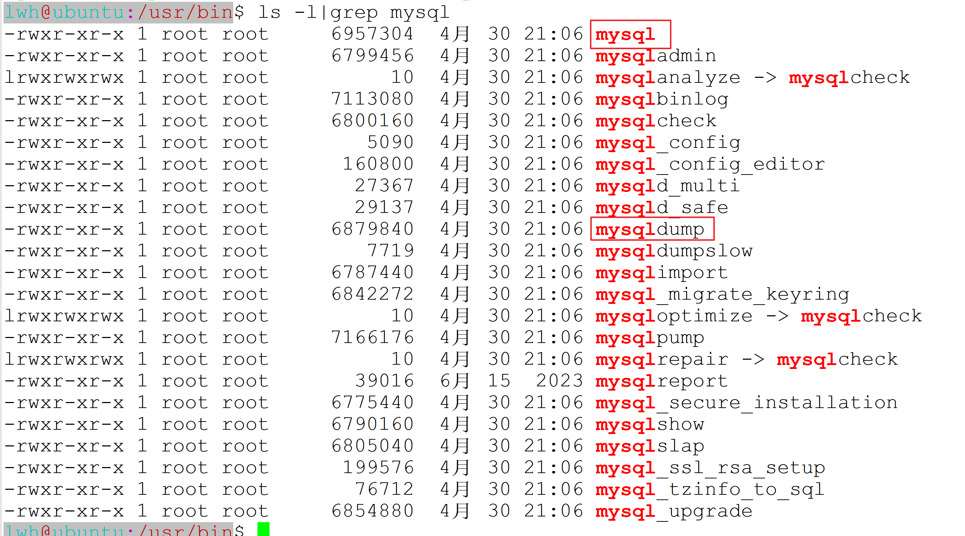
客户端相关程序

Slide 9
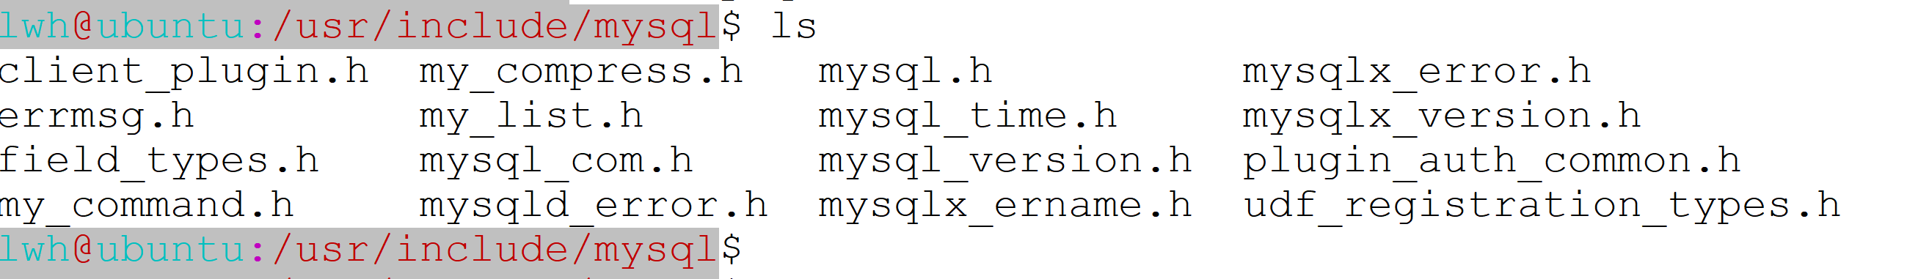
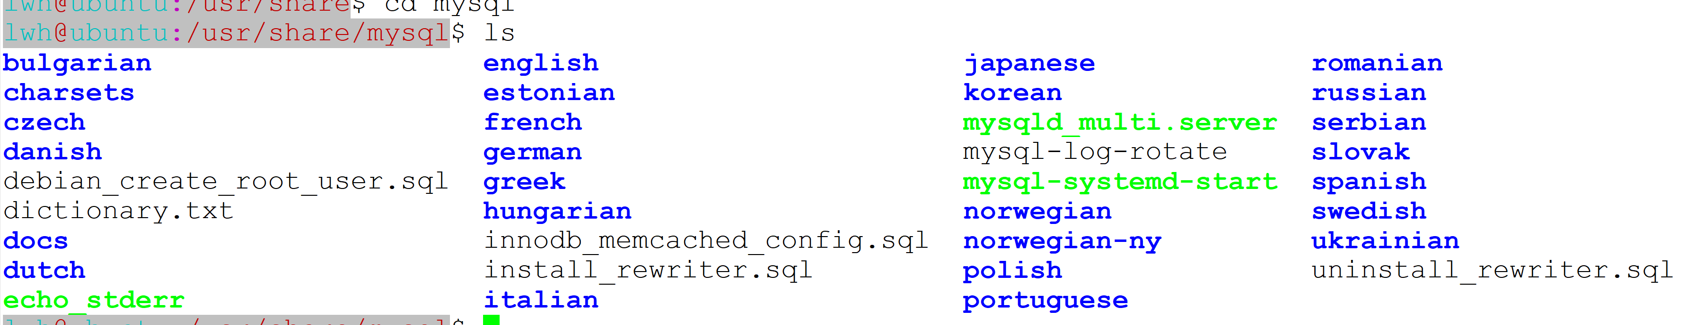
客户端的头文件所在的目录
字符集

Slide 10
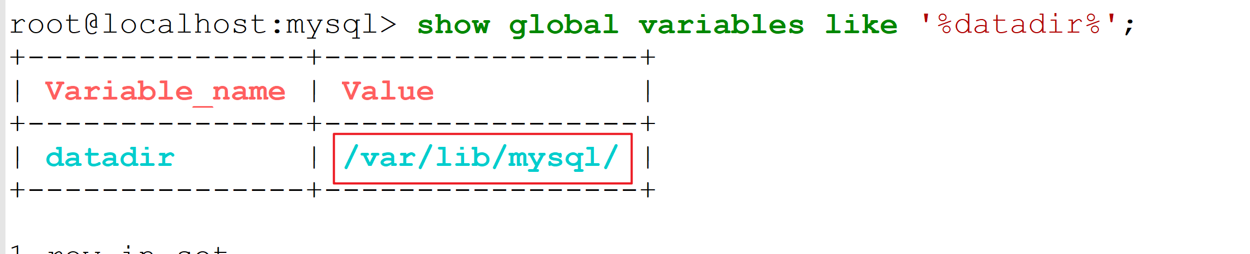
数据目录
要查看情况，只能以root权限查看

Slide 11
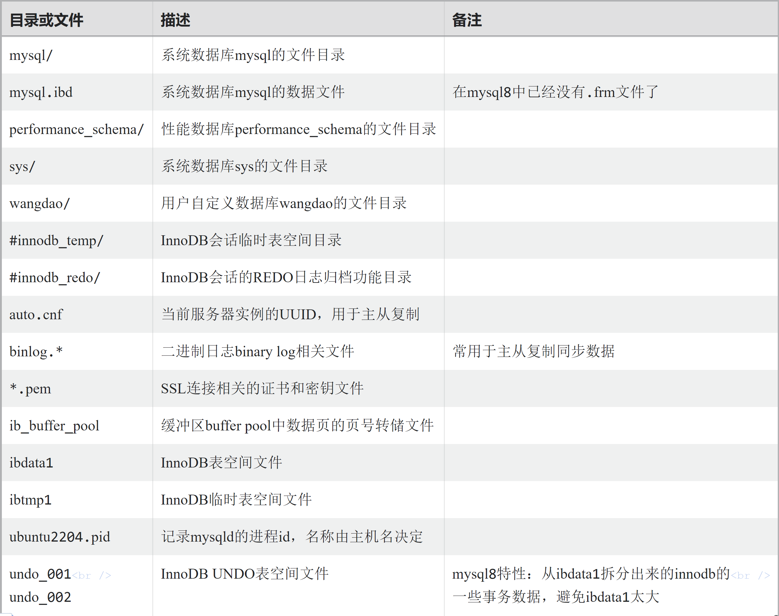
数据目录

Slide 12
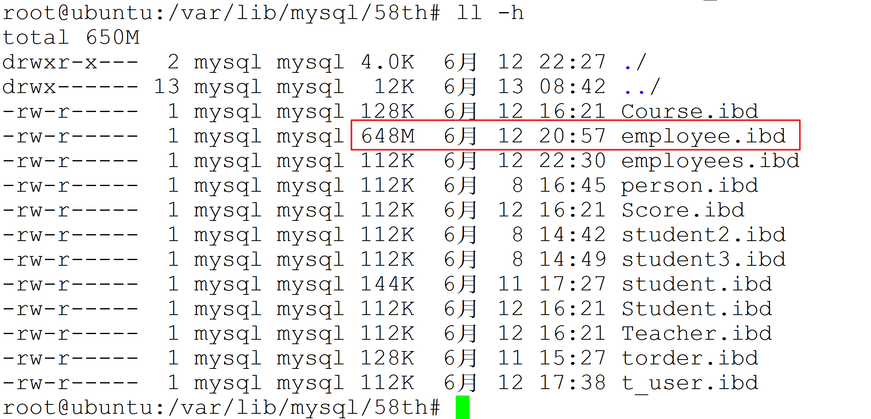
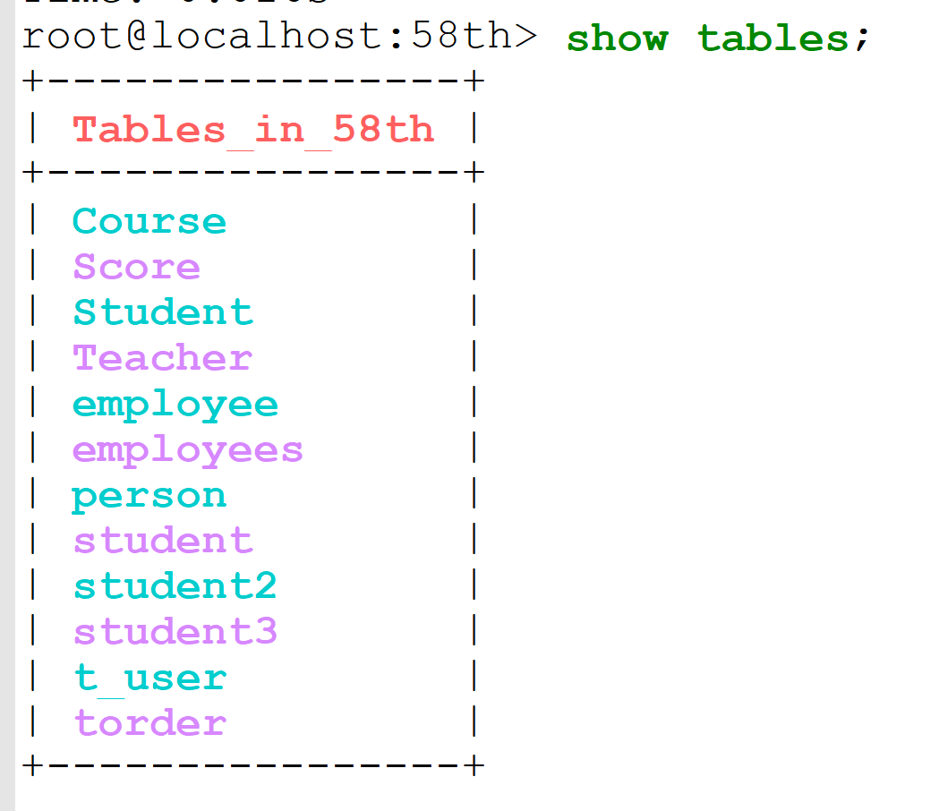
58th数据库的情况

Slide 13
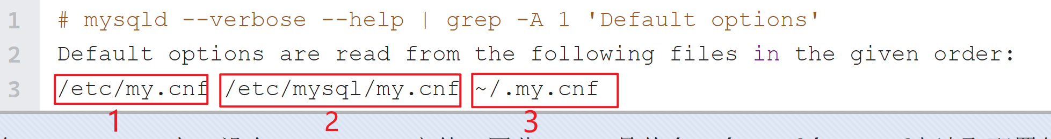
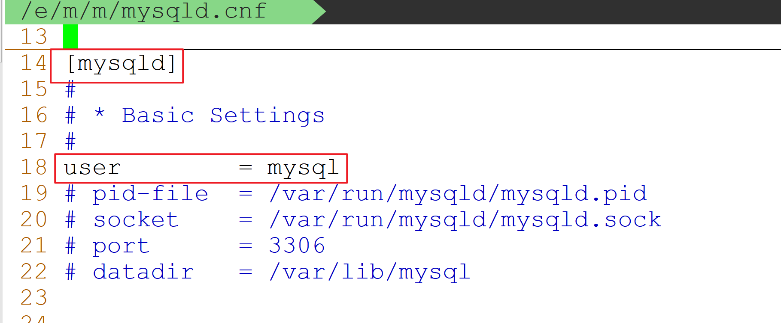
配置文件
配置文件中存储的就是程序的输入信息的文件
读取配置文件之后，将信息以键值对的形式存储在数据结构之中即可
数据结构：
map/hashtable
服务器

Slide 14
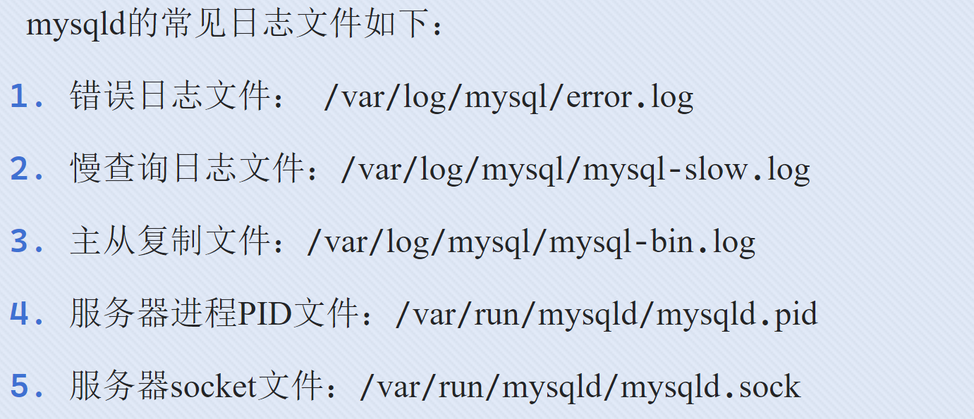

日志文件

Slide 15
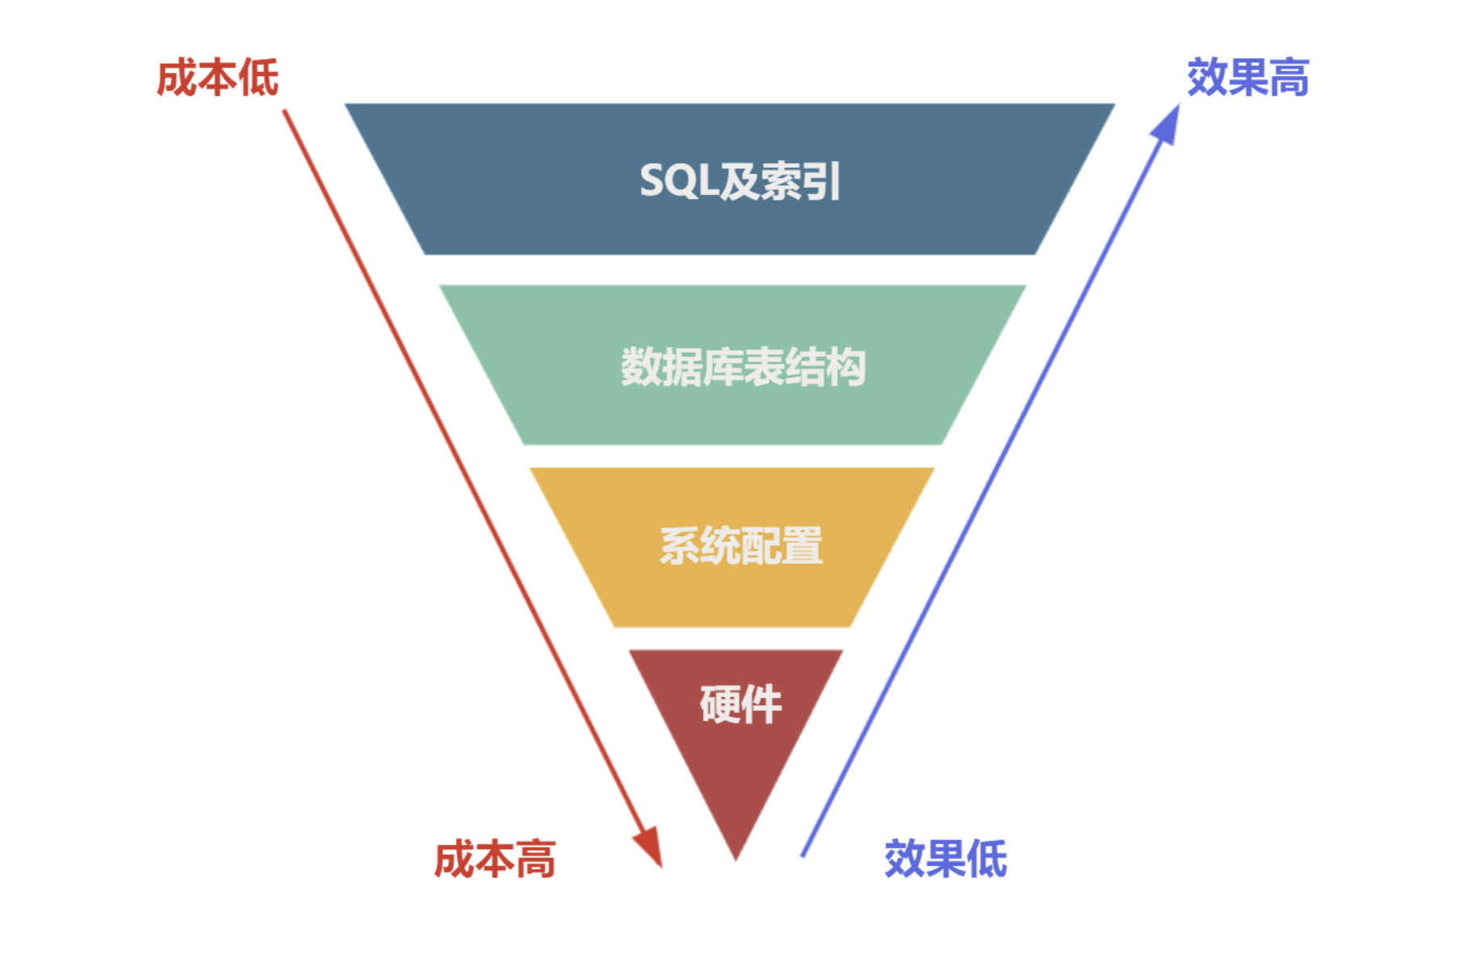


性能优化的方向

Slide 16
数据库层面的优化
1. 存储引擎
2. 事务和并发控制
3. 索引
4. 慢查询
5. 执行计划

Slide 17
存储引擎
MySQL的存储引擎是负责数据存储和检索的核心组件。
存储引擎要解决的问题如下：
1. 如何存储数据？
2. 如何为存储的数据建立索引？
3. 如何查询、更新数据？
MySQL支持的存储引擎，常见的有以下三种
InnoDB
MyISAM
MEMORY

Slide 18
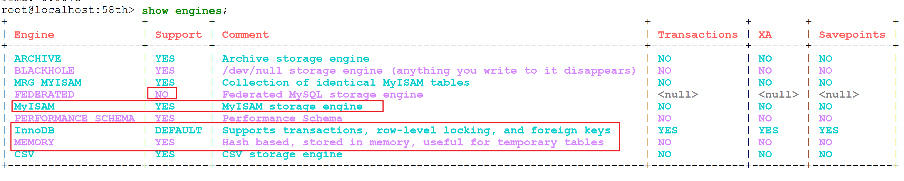
MySQL支持的存储引擎

Slide 19
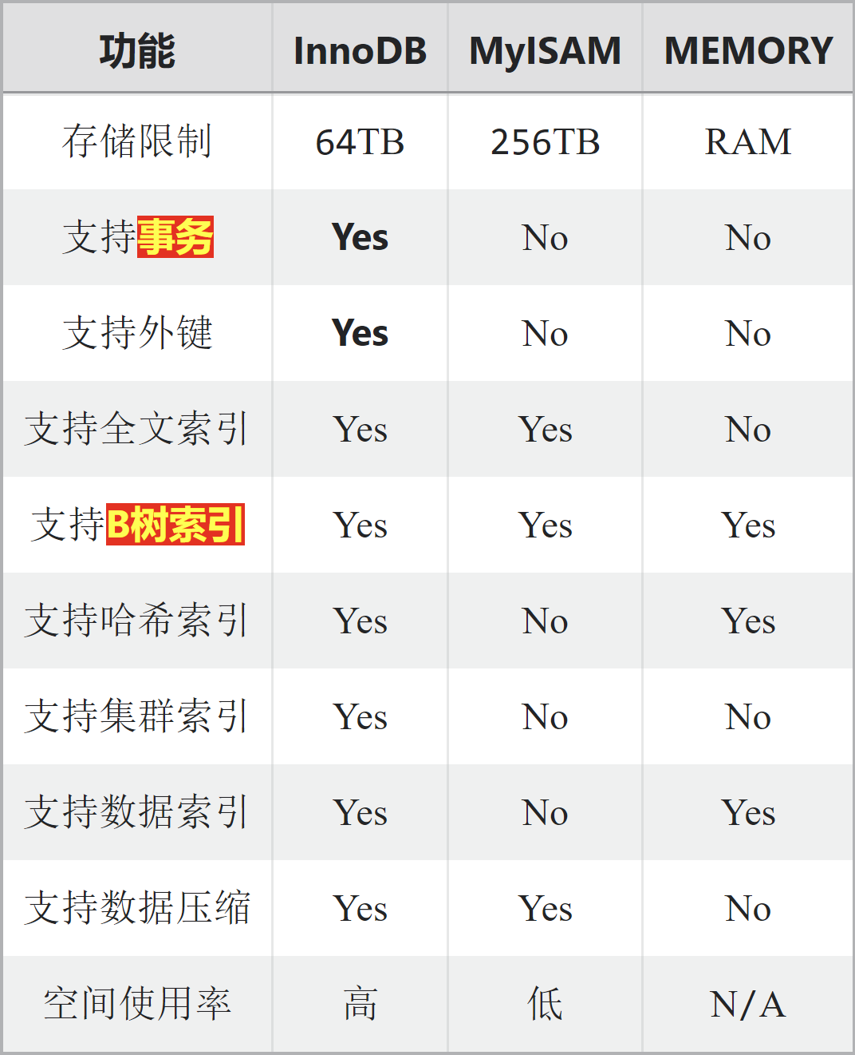


存储引擎功能

Slide 20
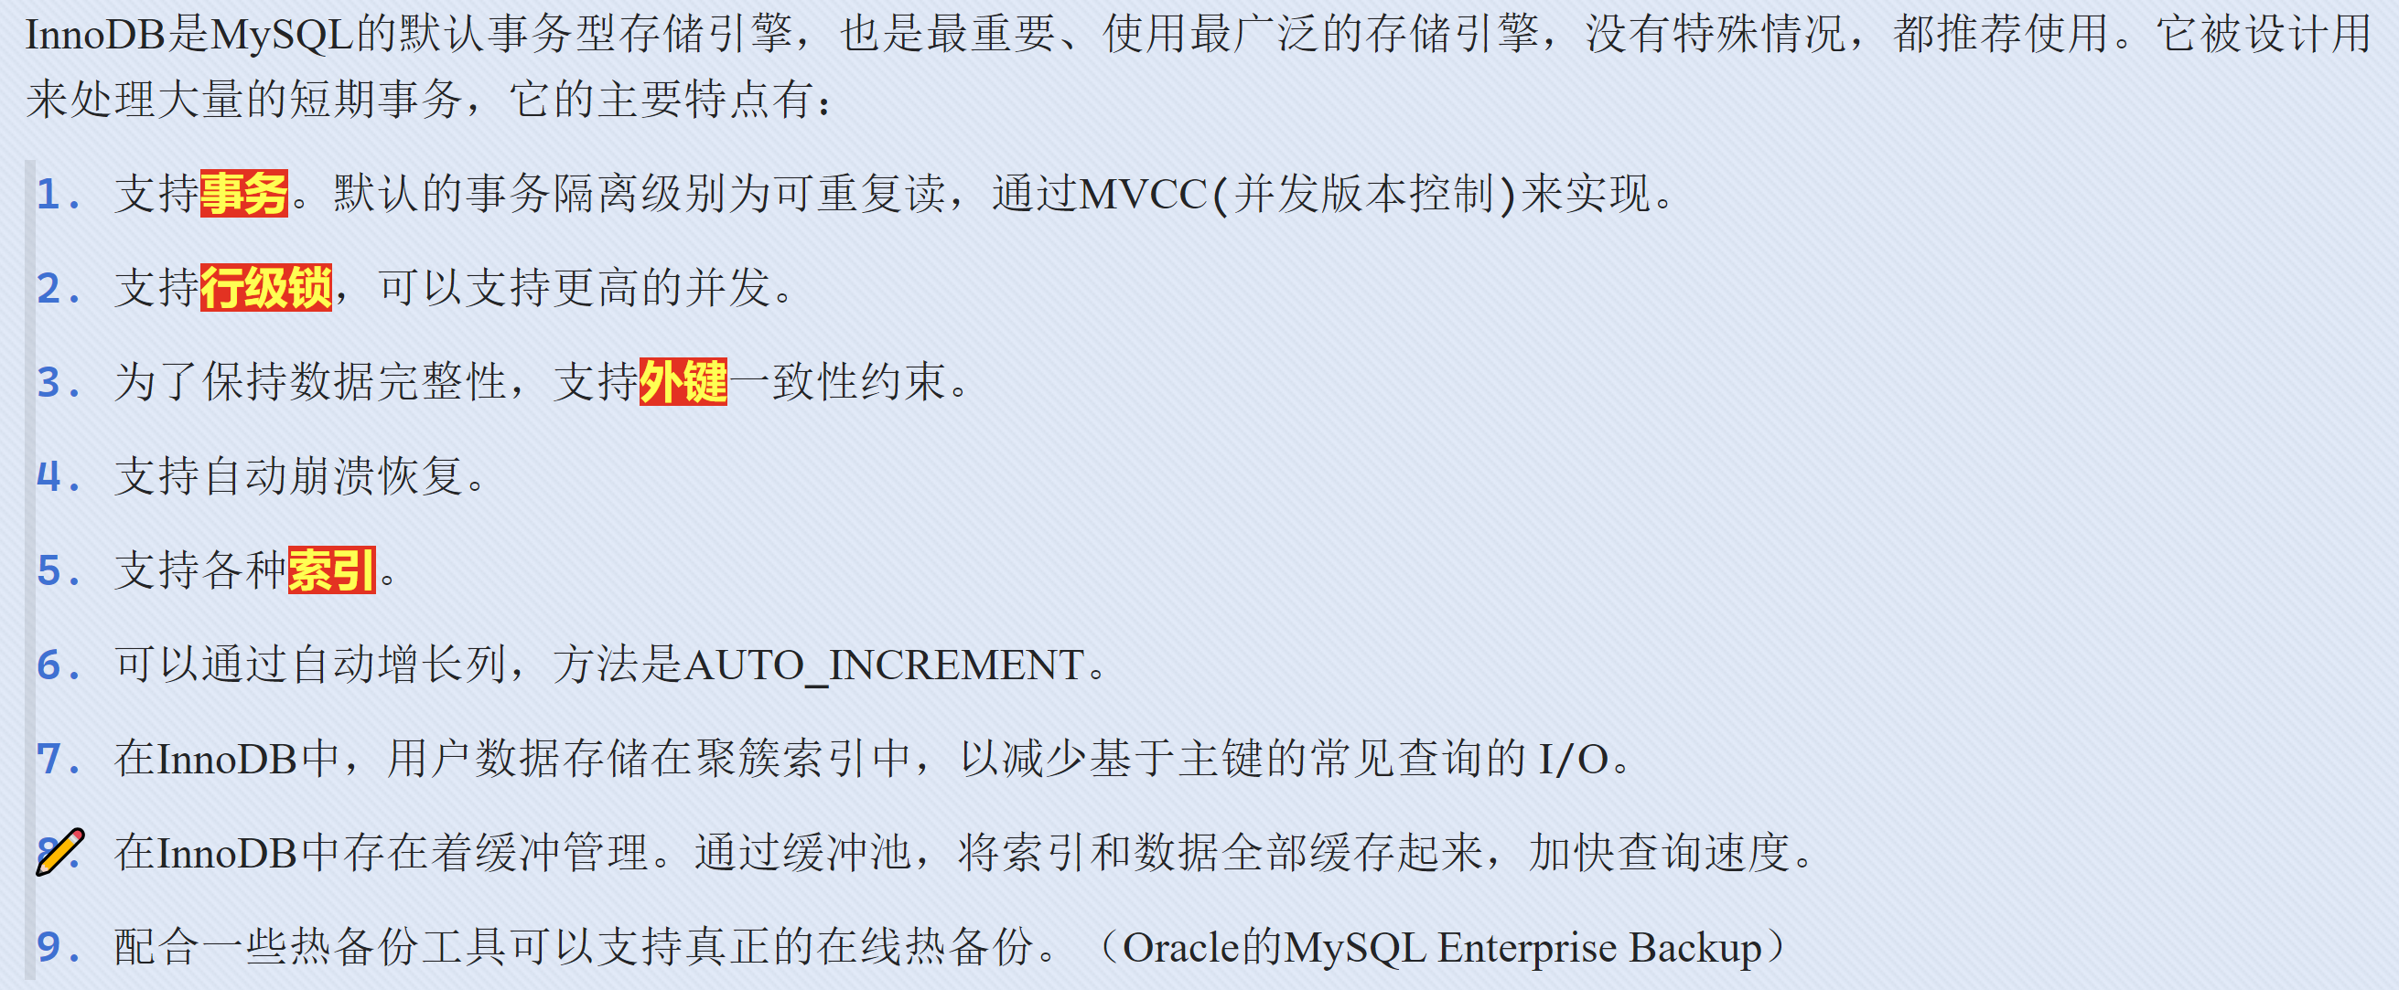


InnoDB

Slide 21
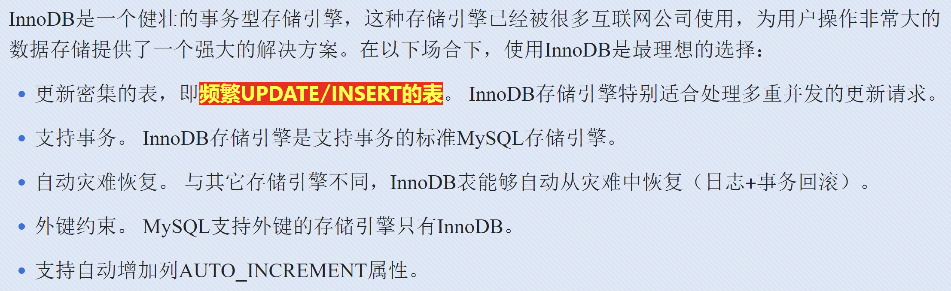
InnoDB适用场景

Slide 22
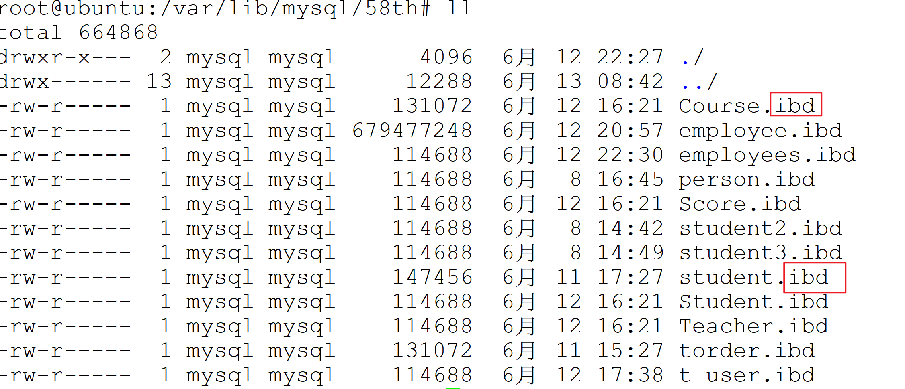
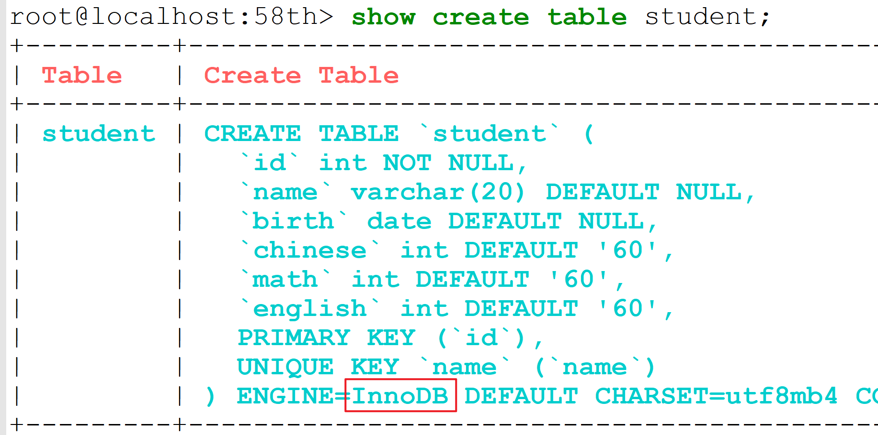
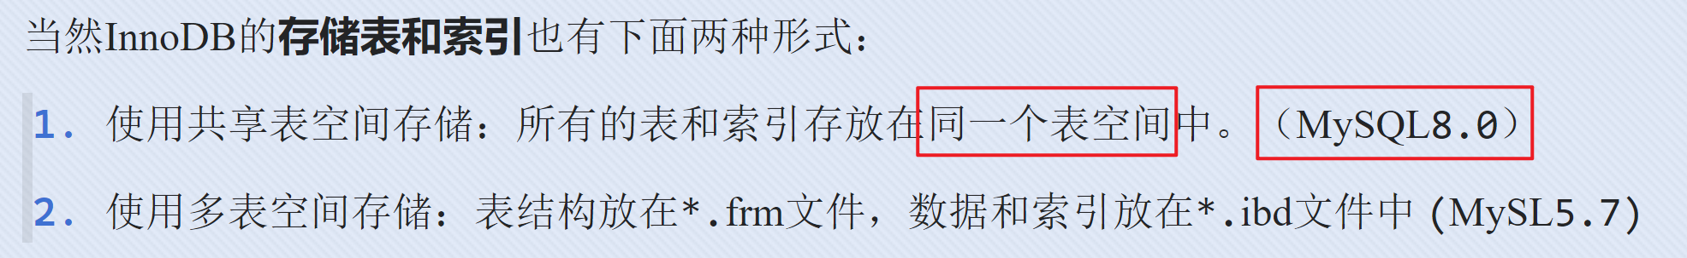

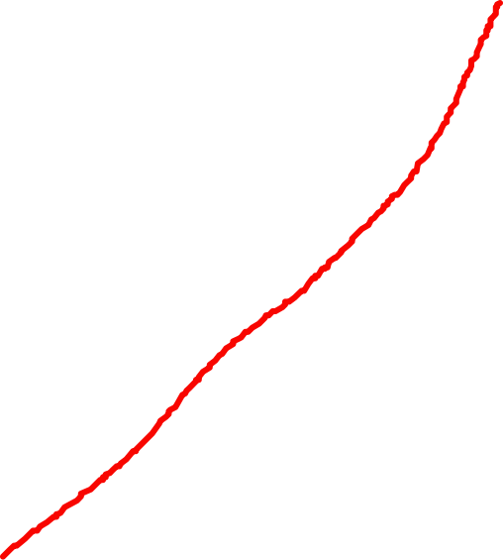
InnoDB在磁盘中的情况

Slide 23
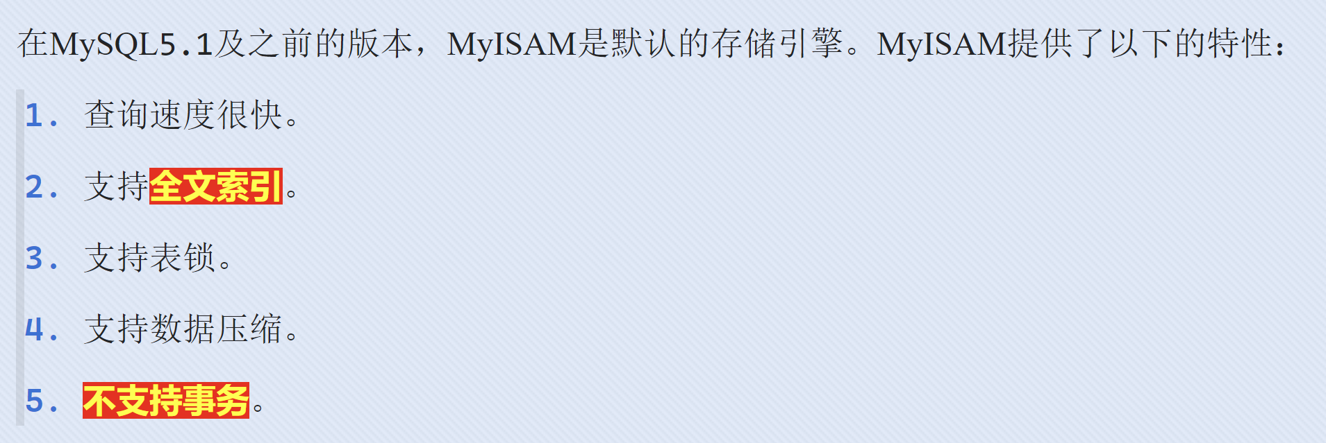



MyISAM
对整张表上锁，粒度不够细

Slide 24
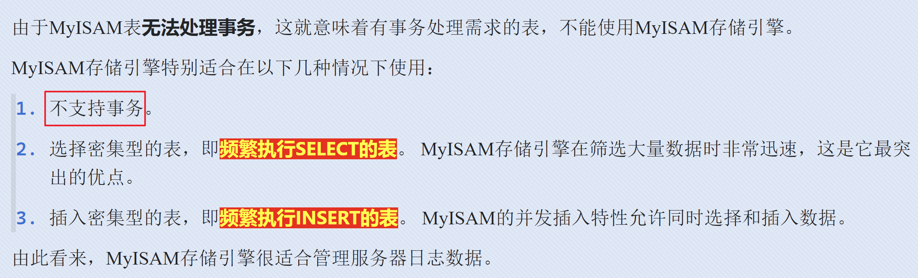

MyISAM适用场景

Slide 25
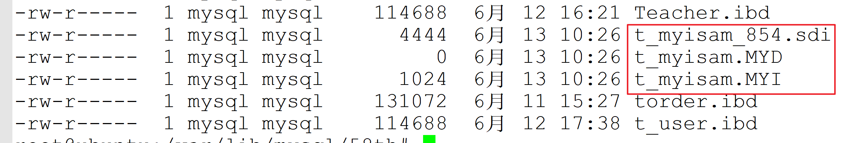
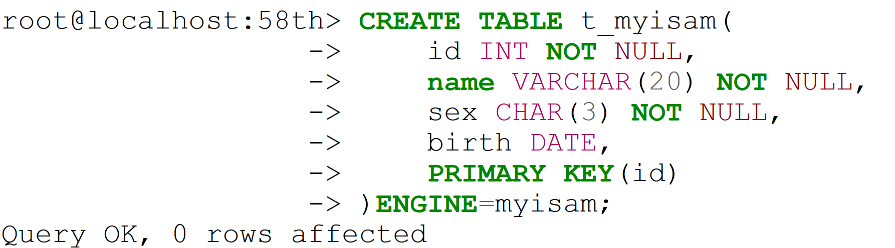






MyISAM存储引擎在磁盘的情况
表结构
存放数据
存放索引
表结构、数据、索引分开存放

Slide 26
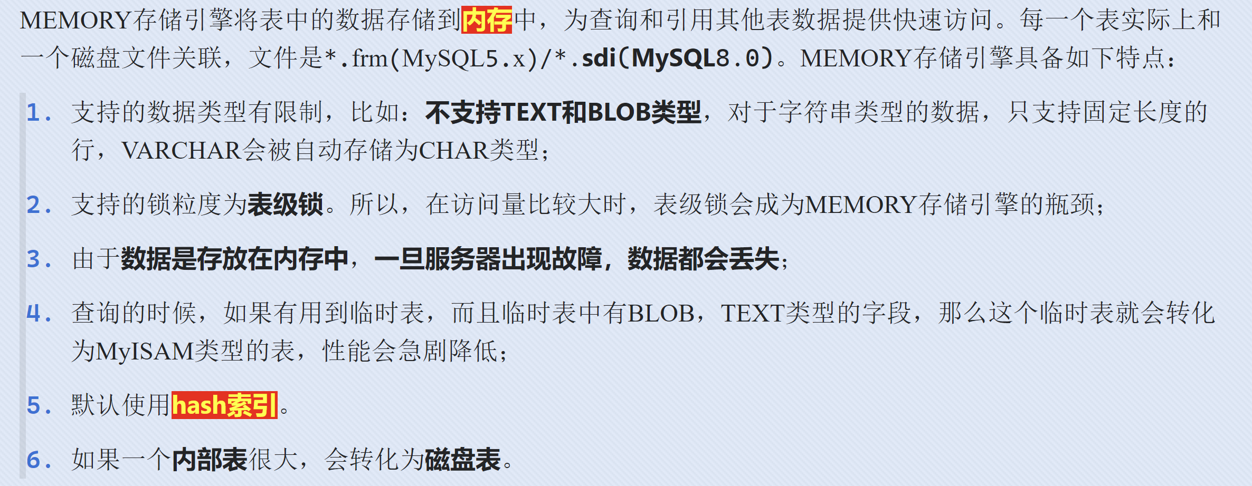




MEMORY
使用连接操作会生成临时表
这也告诉我们不适合使用TEXT和BLOB

Slide 27
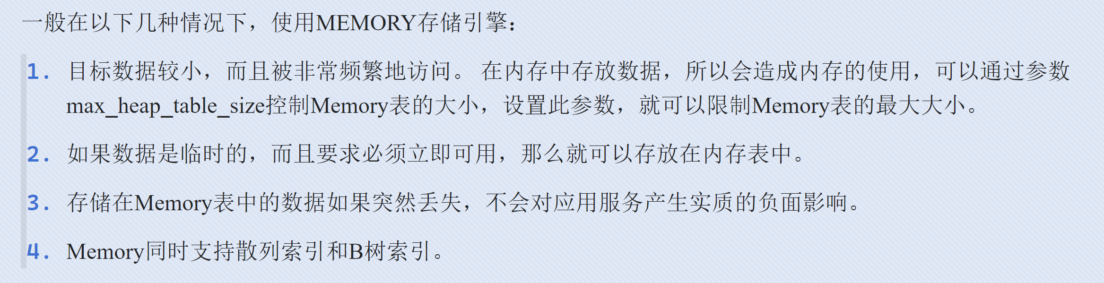

MEMORY适用场景

Slide 28
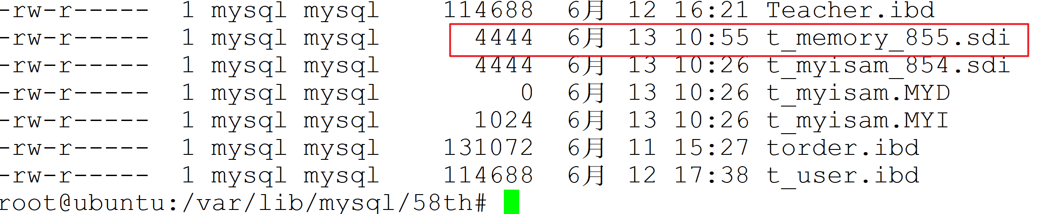
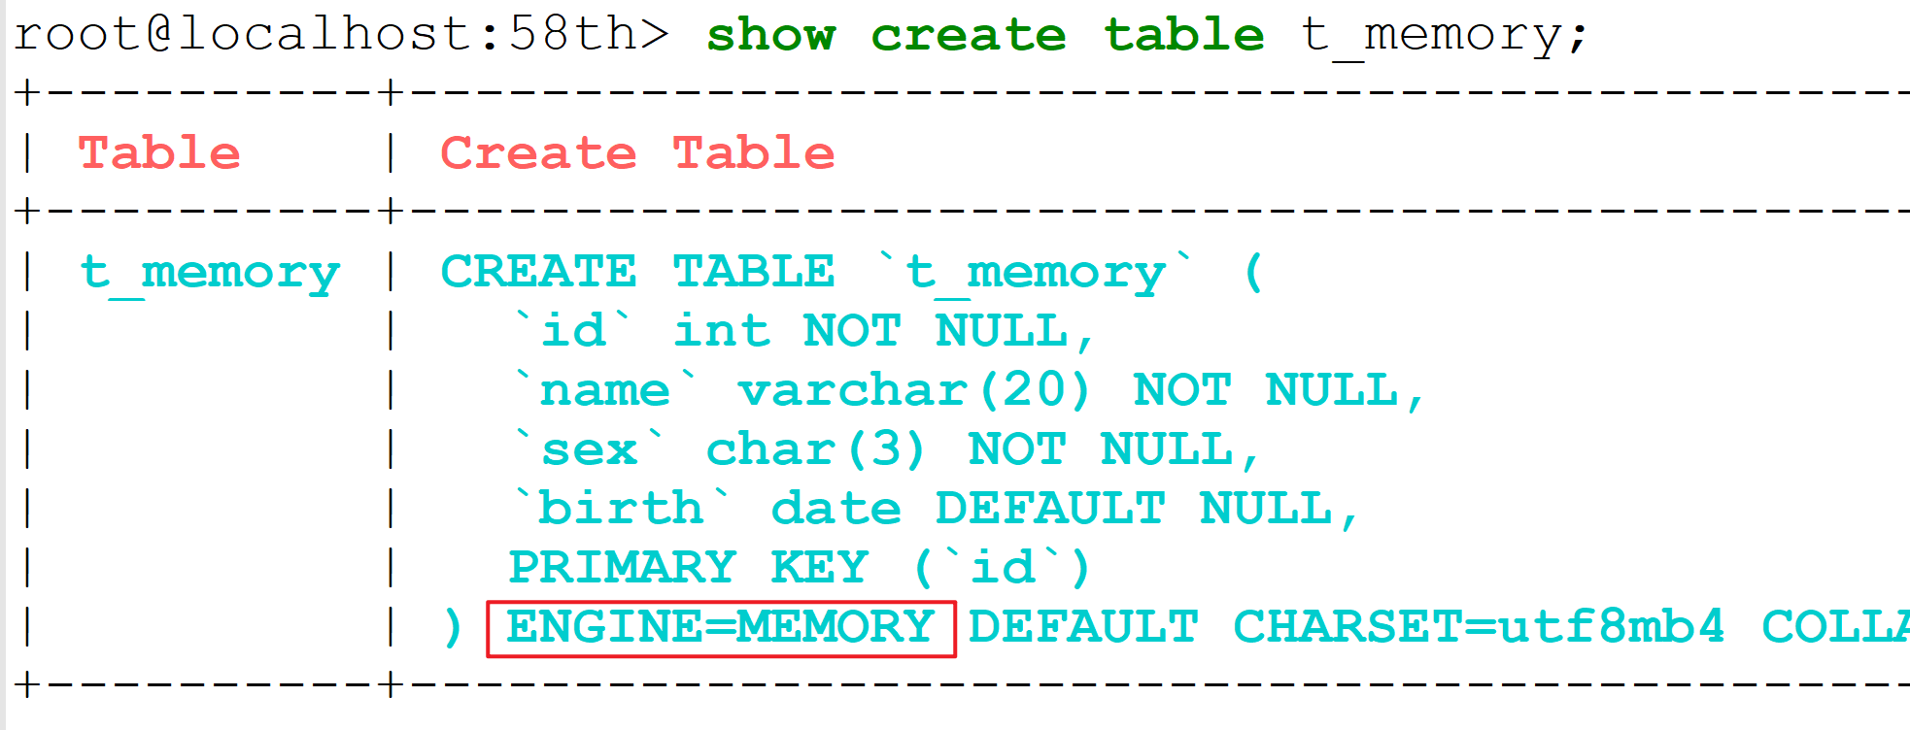


MEMORY存储引擎在磁盘中的情况
存储的是表结构信息

Slide 29
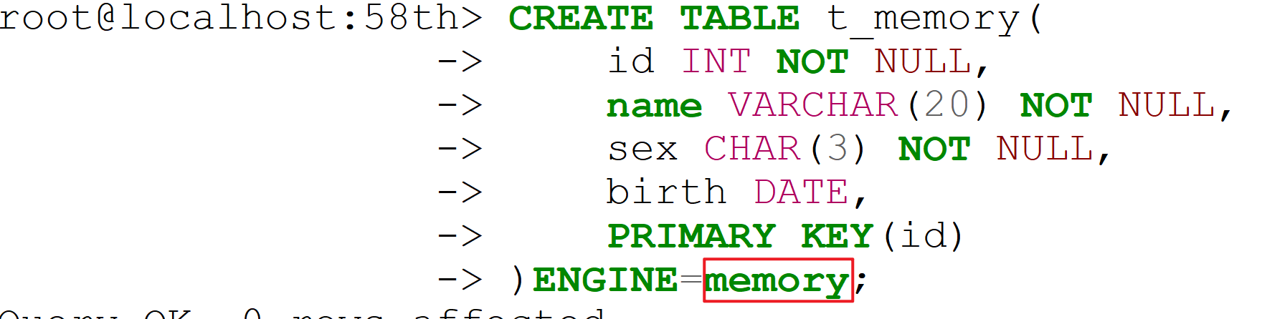
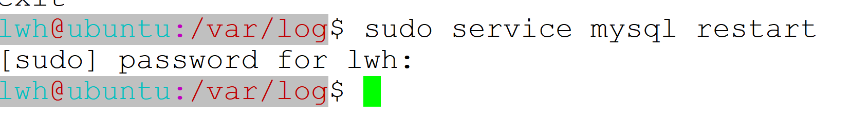
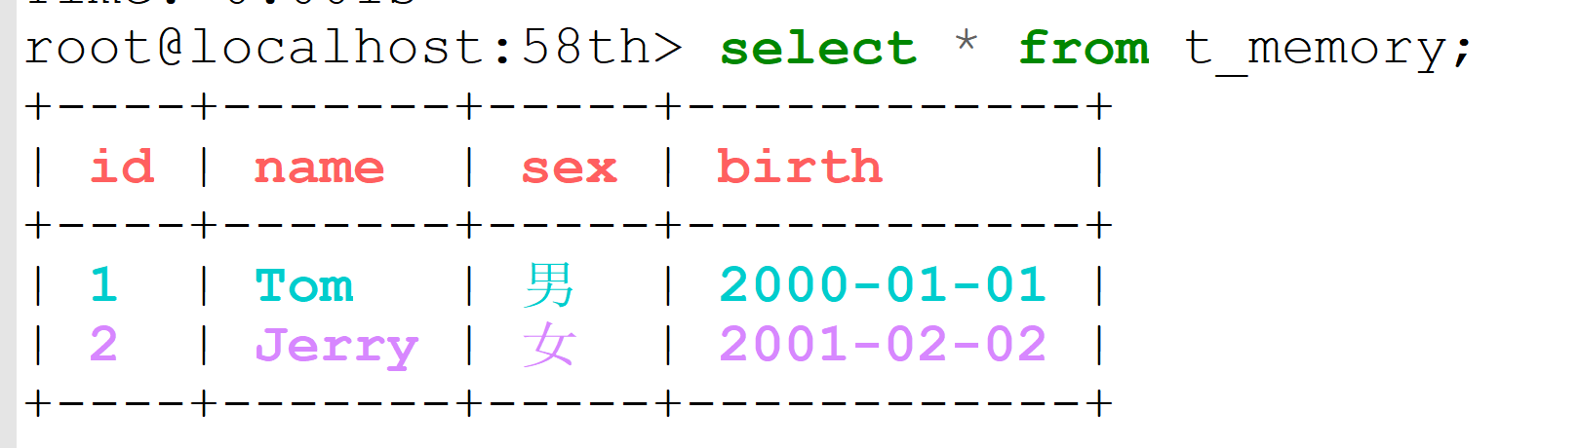
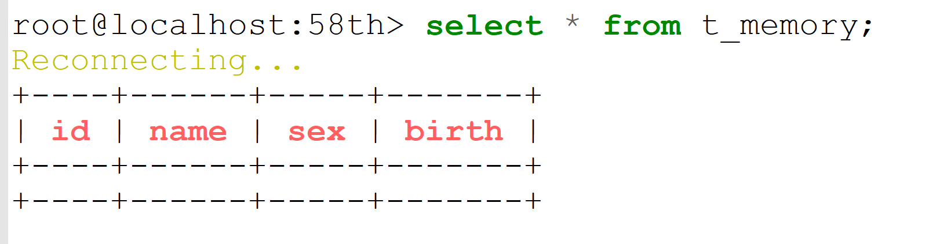
MEMORY数据存储在内存中
当重启mysql服务器之后，发现数据消息了
数据由于是存储在内存中的， 重启之后数据消息，表结构还在，因为存在在*.sdi文件中
往其中添加2条数据之后

Slide 30
什么是事务？
事务，是数据库操作中的一组不可再分割的逻辑执行单元，也是数据库并发控制的基本单位。
这个逻辑执行单元中包含了一个或一组SQL语句，它们是作为一个整体一起向系统提交的，它们要么完全地执行，要么完全不执行。
如果其中一个操作不成功，这些操作都不会执行，前面执行的操作也会回滚到原状态，用来保证数据的一致性和完整性。

Slide 31
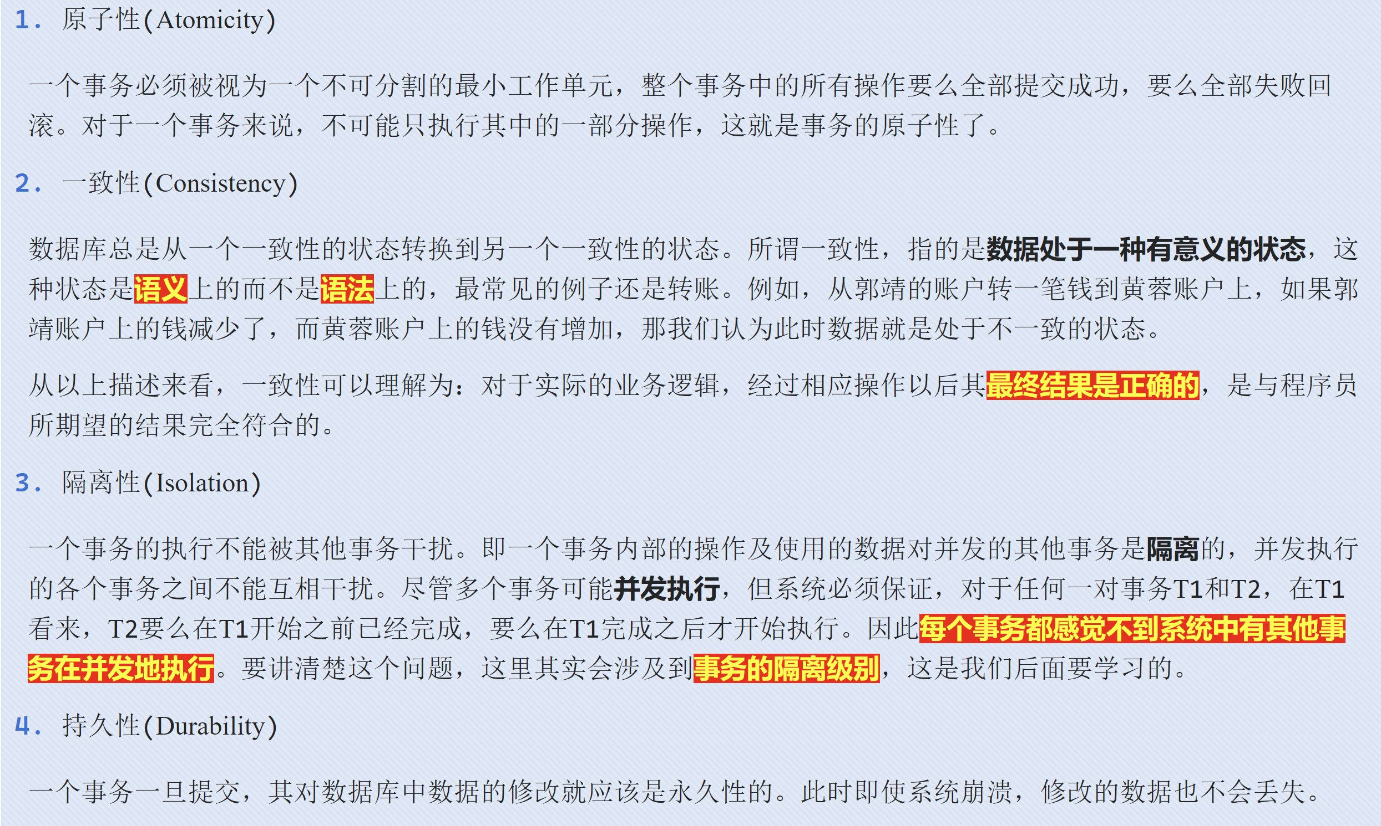
事务的特征
事务的四大特征分别是：原子性、一致性、隔离性、持久性，统称为ACID.

Slide 32
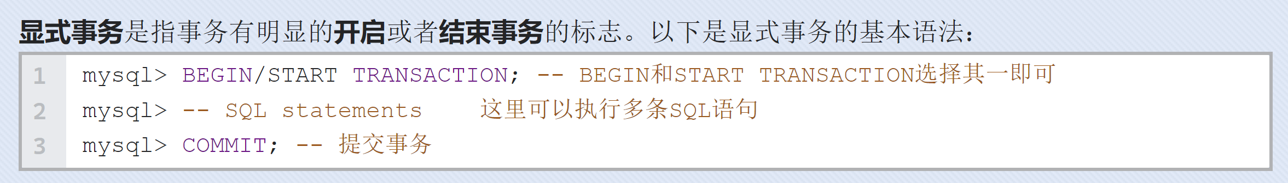


事务的语法规则
事务又分为显式事务和隐式事务

Slide 33
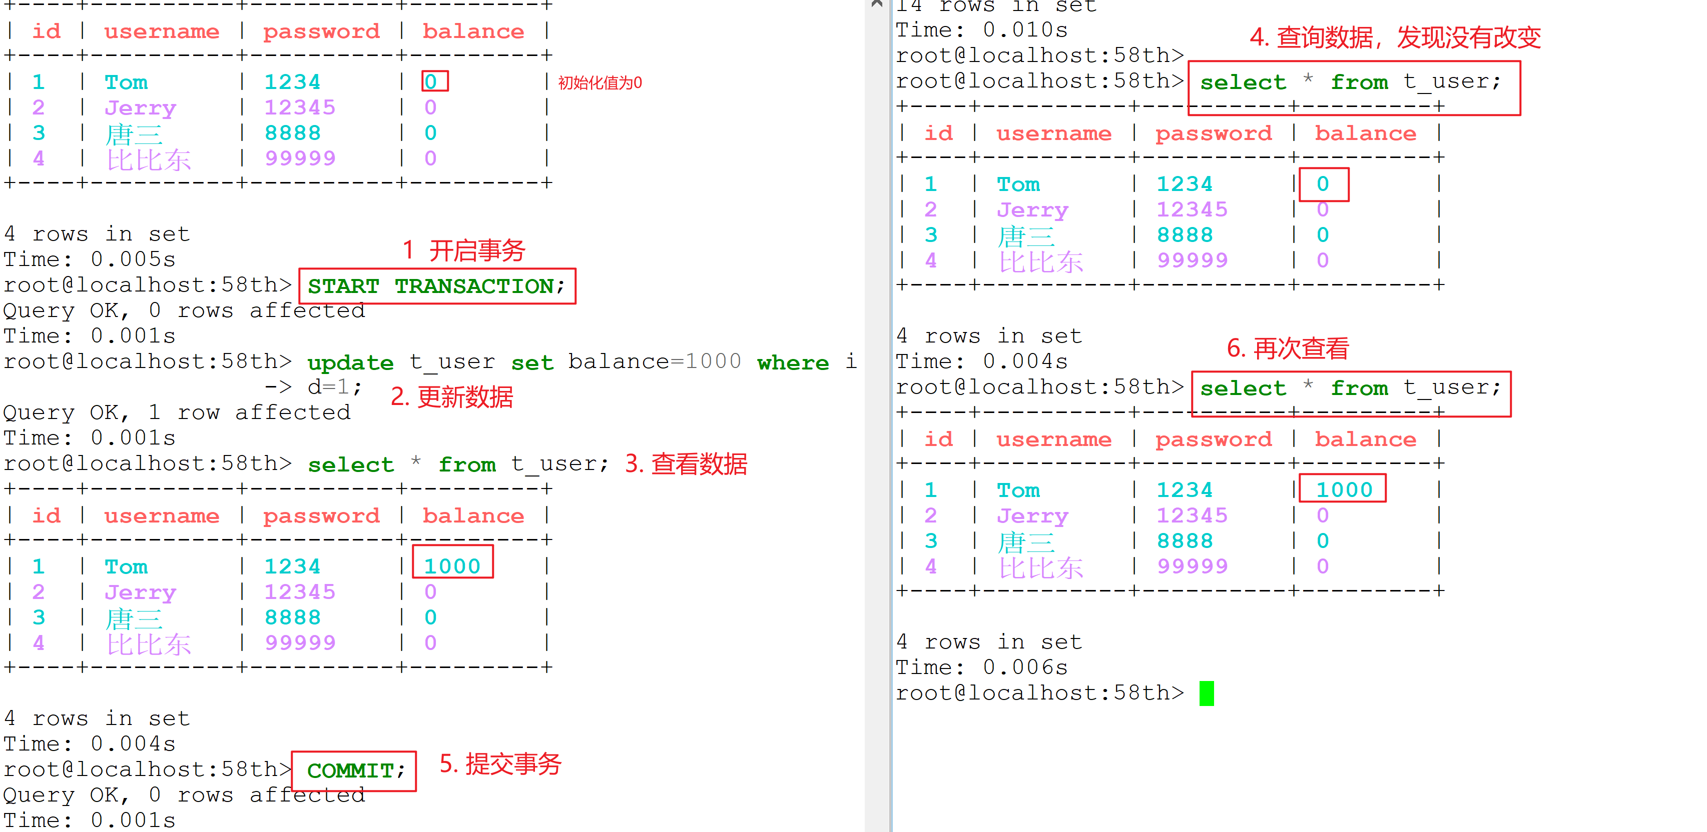
测试用例

Slide 34
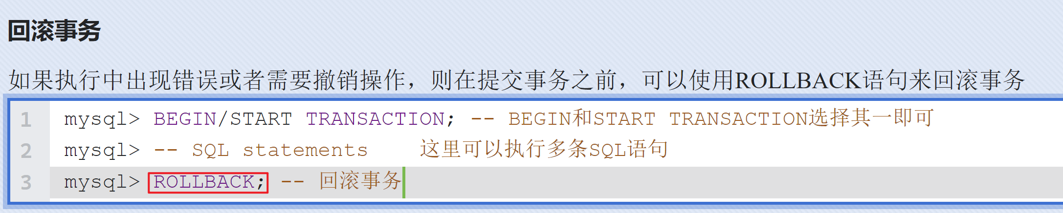
回滚事务

Slide 35
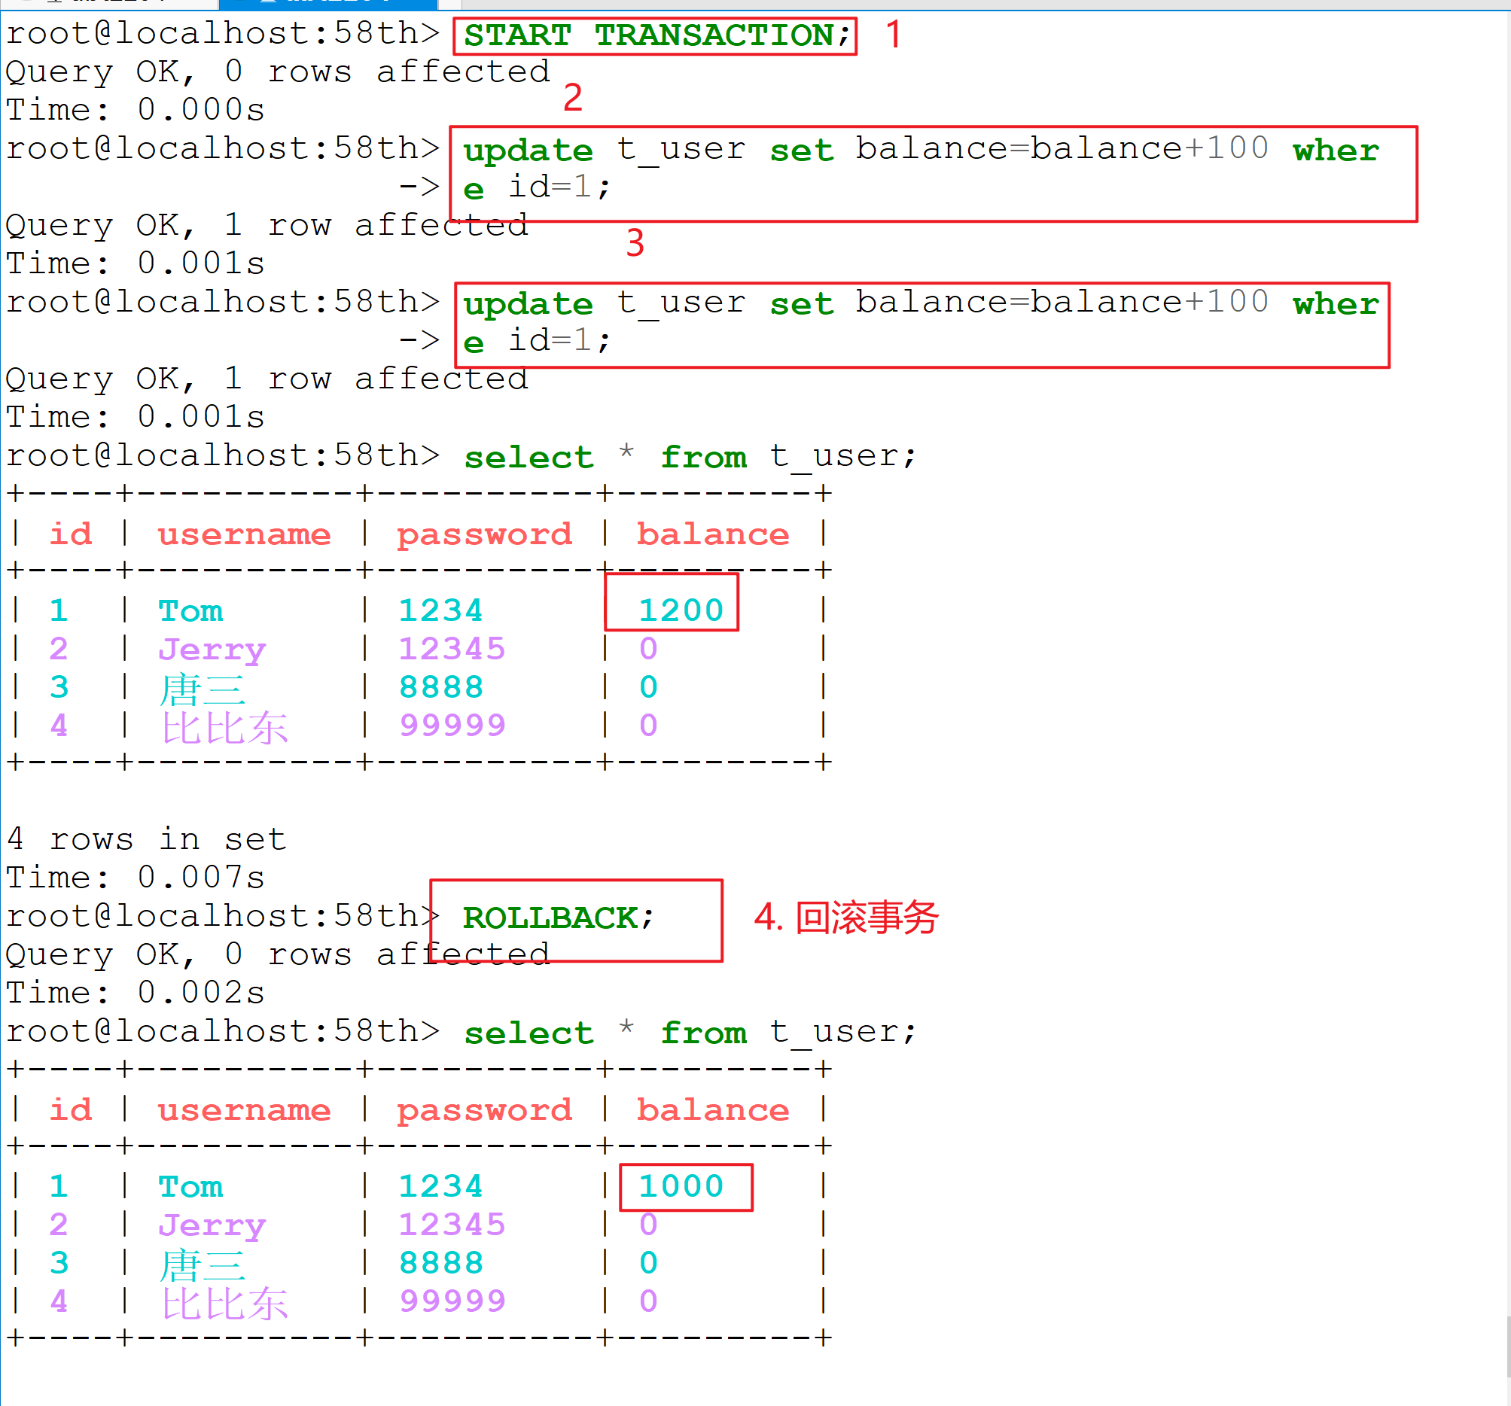
测试用例 回滚事务
在一个事务内部可以做任何的操作，一旦有问题，就可以直接回滚操作，这样不会造成数据出错的情况

Slide 36
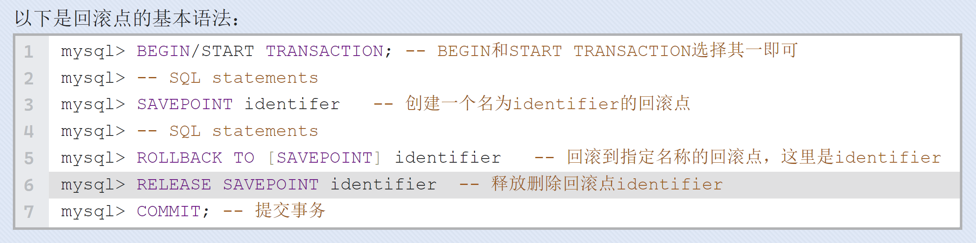
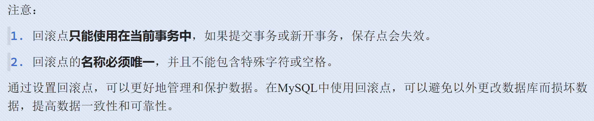


回滚点
是否可以回滚部分操作呢？采用回滚点即可

Slide 37
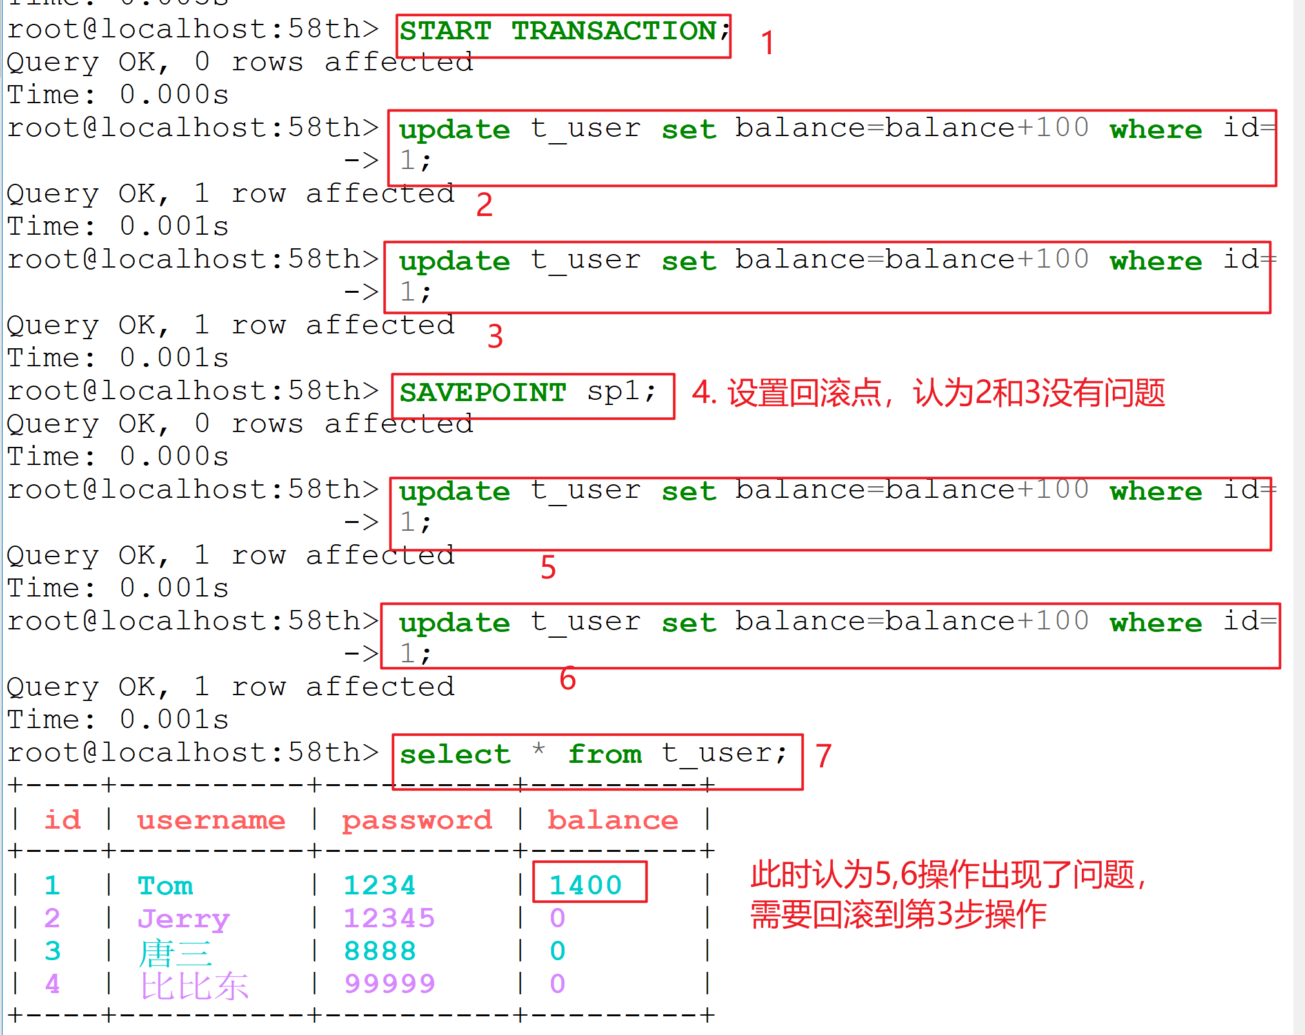
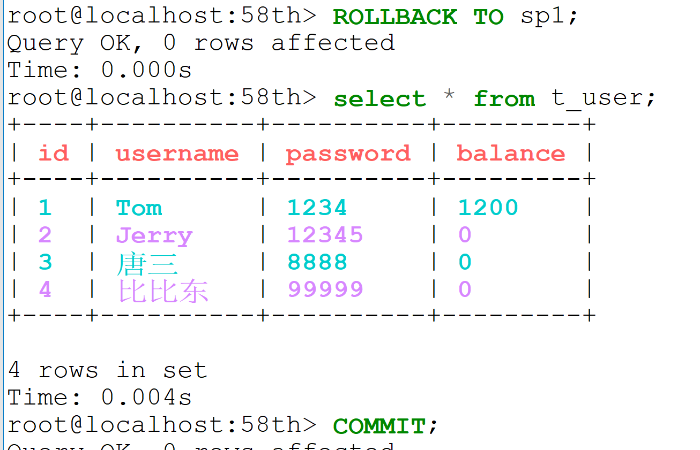
测试用例
执行回滚到第3步操作
最终提交事务

Slide 38
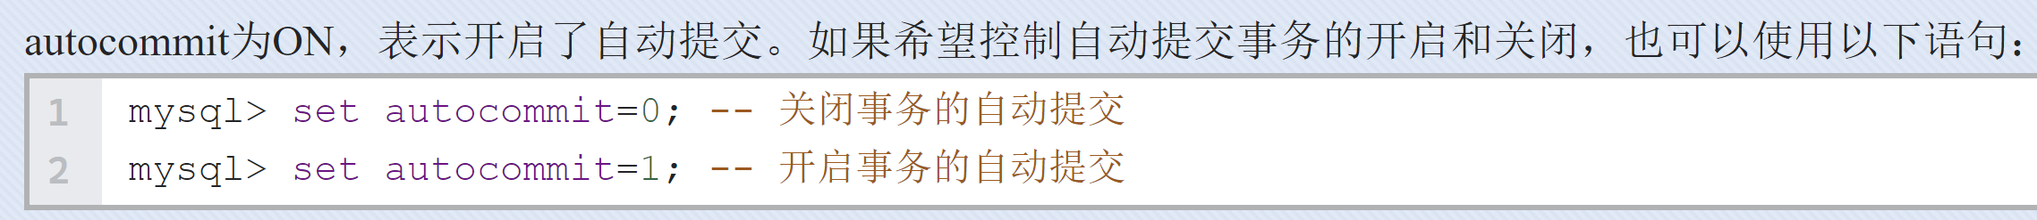
隐式事务
默认为会话变量

Slide 39
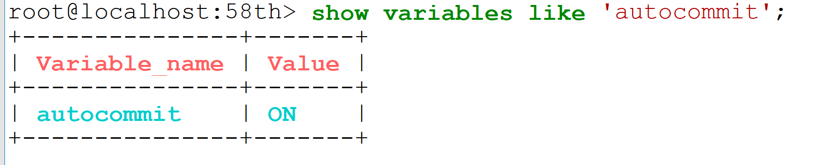
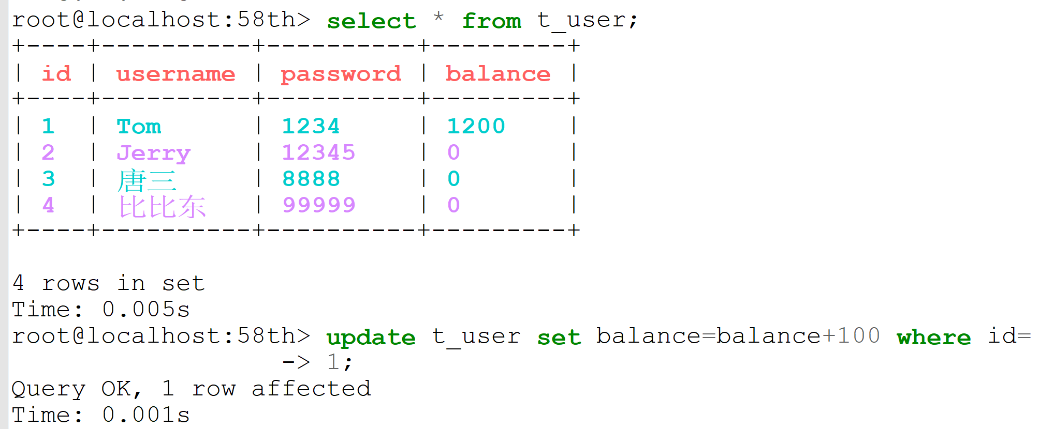
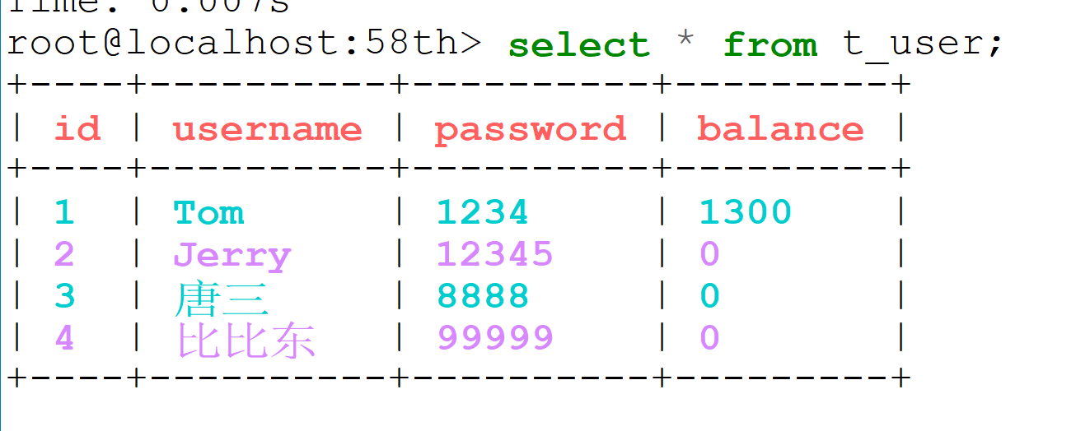
测试用例1
T1
T2
自动开启提交，所以可以直接看到效果

Slide 40
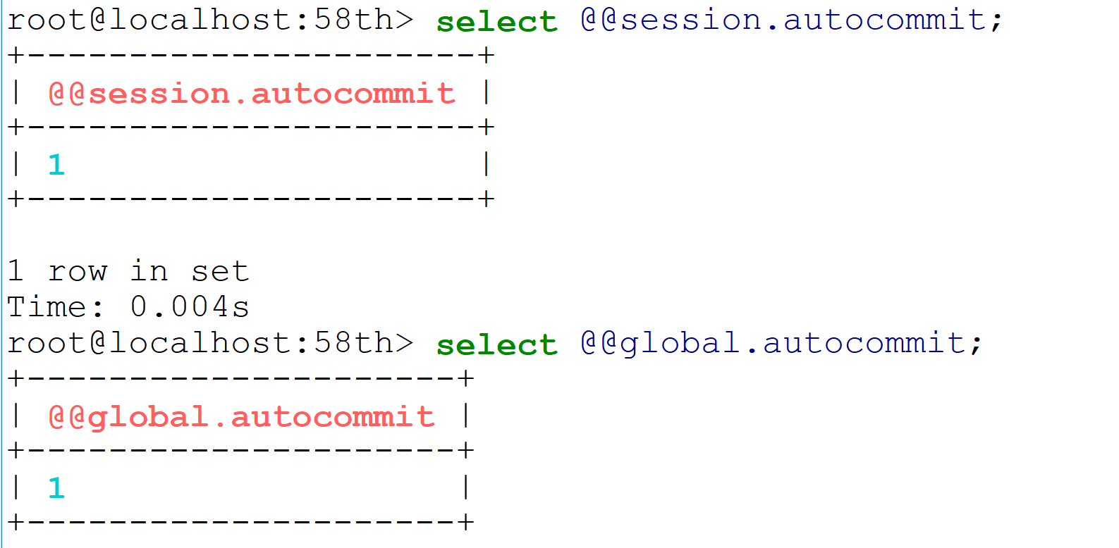
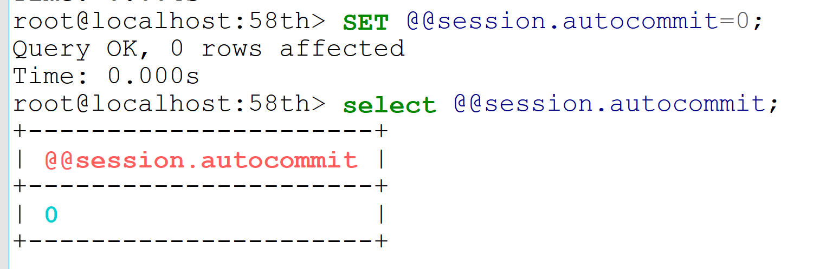
测试用例2
关闭了会话级别的自动提交
默认开启了事务的自动提交功能

Slide 41








测试用例3
关闭了自动提交，T1
3
1
5
2
因为关闭了当前会话的自动提交，所以必须手动提交，才能看到效果
4

Slide 42





存储过程作业
使用事务，速度可以提升10倍

